Slide 1
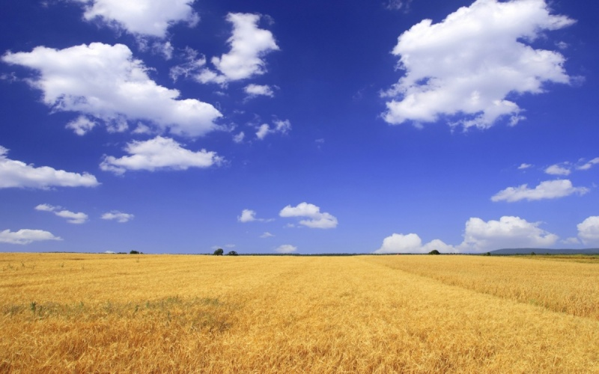
http://yandex.ru/images/search?p=2&text=%D0%BF%D0%BE%D0%BB%D1%8F%20%D1%81%20%D0%BF%D1%88%D0%B5%D0%BD%D0%B8%D1%86%D0%B5%D0%B9%20%D1%84%D0%BE%D1%82%D0%BE&img_url=http%3A%2F%2Fm.io.ua%2Fimg_aa%2Fmedium%2F0530%2F87%2F05308727.jpg&pos=60&uinfo=sw-1600-sh-900-ww-1583-wh-739-pd-1-wp-16x9_1600x900&rpt=simage&_=1402735503542&pin=1
Презентация
«Путешествие в прошлое Кубани»
Подготовила презентацию музыкальный руководитель МАДОУ ДСКВ№10 «Берёзка» Шашкова Елена Николаевна

Slide 2
Видео презентация
Нажмите для просмотра на ссылку
Видео – Путешествие в прошлое
https://yadi.sk/i/n8Fj0y8HZbJJd

Slide 3
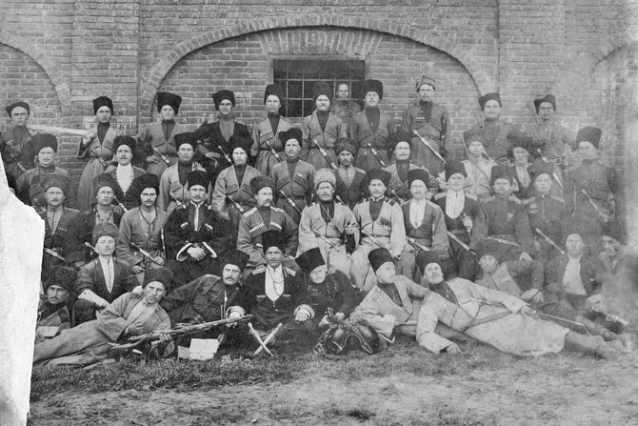
http://subscribe.ru/group/chelovek-priroda-vselennaya/3439408/
Фотография казаков конца 19 - го –
начала 20 -го века.

Slide 4
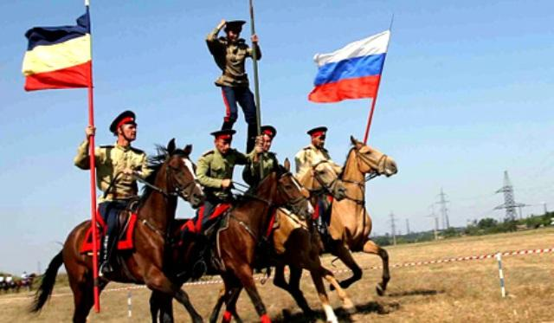
http://www.chelemendik.sk/______19211945___582466297.html
Казаком надо быть! Казачьи вольные сообщества
16-17 веков

Slide 5
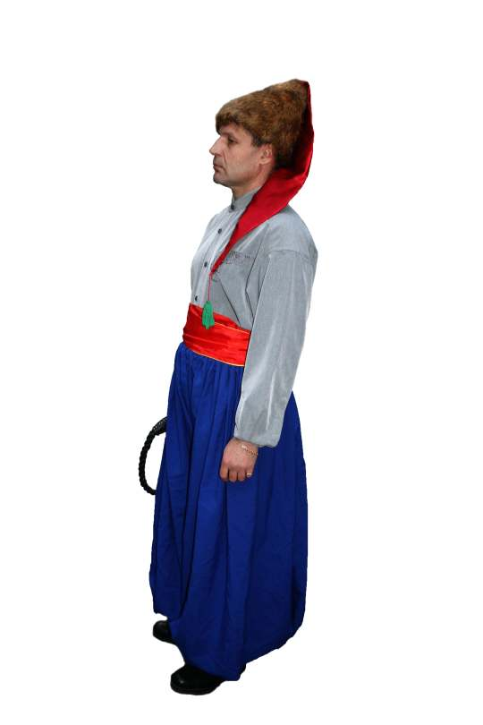
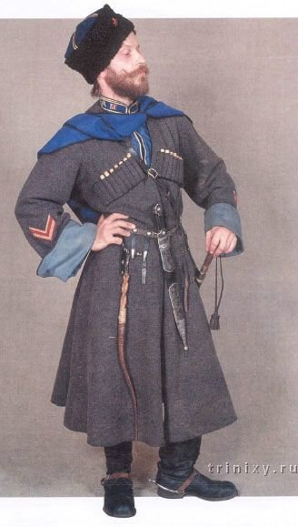
Одежда казака
http://go.mail.ru/search_images?q=%D0%BE%D0%B4%D0%B5%D0%B6%D0%B4%D0%B0+%D0%BA%D0%B0%D0%B7%D0%B0%D0%BA%D0%BE%D0%B2&us=14&usln=1&usstr=%D0%BE%D0%B4%D0%B5%D0%B6%D0%B4%D0%B0+%D0%BA%D0%B0%D0%B7%D0%B0%D0%BA%D0%BE%D0%B2#urlhash=2049298049790824720
http://militaryreview.su/85-uniforma-krasnoy-armii-1918-1936-gg.html

Slide 6
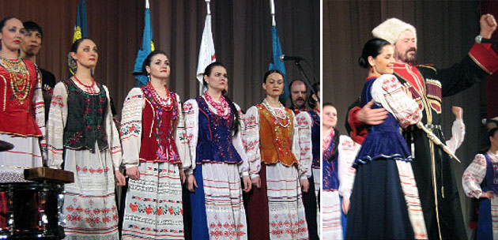
http://yandex.ru/images/search?text=%D1%84%D0%BE%D1%82%D0%BE%20%D0%BA%D0%BE%D1%81%D1%82%D1%8E%D0%BC%D0%B0%20%D0%BA%D0%B0%D0%B7%D0%B0%D1%87%D0%BA%D0%B8&img_url=http%3A%2F%2Fwww.etoya.ru%2Ffiles%2Fimages%2Fpub%2Fpart_1%2F27219%2Fsrc%2F8-9.jpg%3F630_304&pos=4&rpt=simage&stype=image&lr=35&noreask=1&source=wiz&uinfo=sw-1600-sh-900-ww-1583-wh-739-pd-1-wp-16x9_1600x900&pin=1

Slide 7
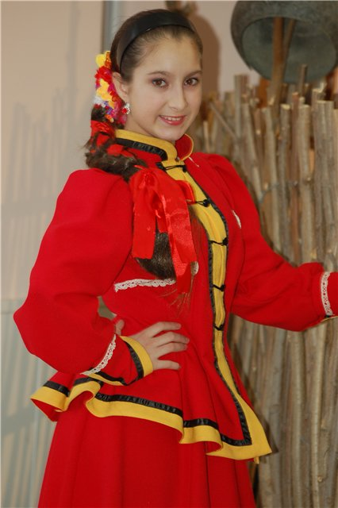
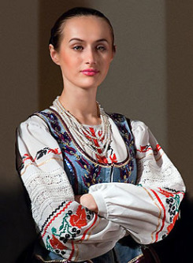
http://s-f-k.forum2x2.ru/t132p585-topic?highlight=костюмы
http://yandex.ru/images/search?source=wiz&img_url=http%3A%2F%2Fimg01.chitalnya.ru%2Fupload%2F185%2F57535120565444.jpg&uinfo=sw-1600-sh-900-ww-1583-wh-739-pd-1-wp-16x9_1600x900&text=%D1%84%D0%BE%D1%82%D0%BE%20%D0%BA%D0%BE%D1%81%D1%82%D1%8E%D0%BC%D0%B0%20%D0%BA%D0%B0%D0%B7%D0%B0%D1%87%D0%BA%D0%B8&noreask=1&pos=18&lr=35&rpt=simage&pin=1

Slide 8
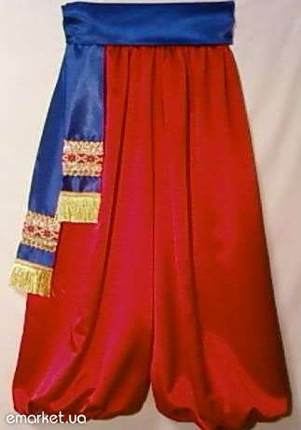
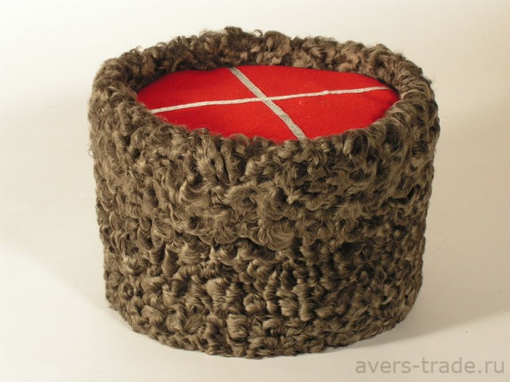
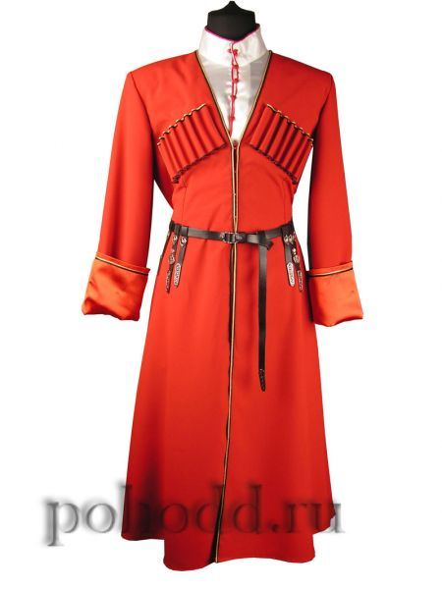
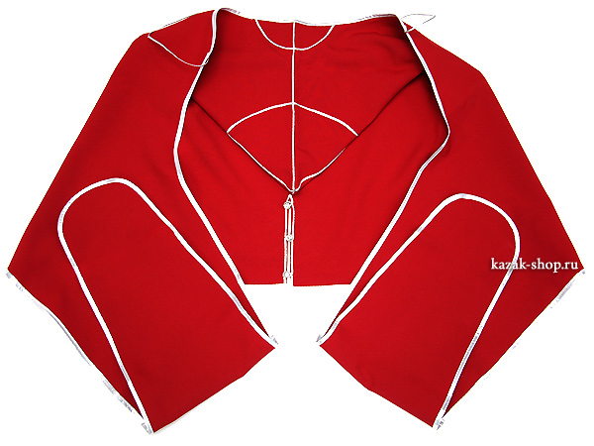
Найди лишний элемент костюма казака
http://yandex.ru/images/search?text=%D1%84%D0%BE%D1%82%D0%BE%20%D1%88%D0%B0%D1%80%D0%BE%D0%B2%D0%B0%D1%80%D0%BE%D0%B2%20%D0%BA%D0%B0%D0%B7%D0%B0%D0%BA%D0%BE%D0%B2&img_url=http%3A%2F%2Fs41.radikal.ru%2Fi094%2F1201%2F5e%2Ffacd64e31285.jpg&pos=9&uinfo=sw-1600-sh-900-ww-1583-wh-739-pd-1-wp-16x9_1600x900&rpt=simage&_=1402729918802&pin=1
http://yandex.ru/images/search?text=%D1%84%D0%BE%D1%82%D0%BE%20%D0%BF%D0%B0%D0%BF%D0%B0%D1%85%D0%B8%20%D0%BA%D0%B0%D0%B7%D0%B0%D0%BA%D0%BE%D0%B2&img_url=http%3A%2F%2Fpohodd.ru%2Fimages%2Fproduct_images%2Finfo_images%2F112_0.jpg&pos=8&uinfo=sw-1600-sh-900-ww-1583-wh-739-pd-1-wp-16x9_1600x900&rpt=simage&_=1402729877768&pin=1
http://yandex.ru/images/search?text=%D1%84%D0%BE%D1%82%D0%BE%20%D1%87%D0%B5%D1%80%D0%BA%D0%B5%D1%81%D0%BA%D0%B8%20%D0%BA%D0%B0%D0%B7%D0%B0%D0%BA%D0%B0&img_url=http%3A%2F%2Fwww.museum.ru%2Fimg.asp%3F18249&pos=23&uinfo=sw-1600-sh-900-ww-1583-wh-739-pd-1-wp-16x9_1600x900&rpt=simage&_=1402734738878&pin=1
http://yandex.ru/images/search?text=%D1%84%D0%BE%D1%82%D0%BE%20%D0%BA%D0%BE%D0%B2%D0%B1%D0%BE%D0%B9%D1%81%D0%BA%D0%BE%D0%B9%20%D1%88%D0%BB%D1%8F%D0%BF%D1%8B&img_url=http%3A%2F%2Fimg.read.ru%2Fcovers_rr%2Fs%2F56%2F47%2F904756.jpg&pos=4&uinfo=sw-1600-sh-900-ww-1583-wh-739-pd-1-wp-16x9_1600x900&rpt=simage&_=1402730805393&pin=1
http://yandex.ru/images/search?text=%D1%84%D0%BE%D1%82%D0%BE%20%D0%B1%D0%B0%D1%88%D0%BB%D1%8B%D0%BA%D0%B0%20%D0%BA%D0%B0%D0%B7%D0%B0%D0%BA%D0%BE%D0%B2&img_url=http%3A%2F%2Fwww.irma-decor.ru%2Fproducts_pictures%2Fsmall%2FadkIMG_1293_L_enl1.jpg&pos=3&uinfo=sw-1600-sh-900-ww-1583-wh-739-pd-1-wp-16x9_1600x900&rpt=simage&_=1402730608819&pin=1

Slide 9
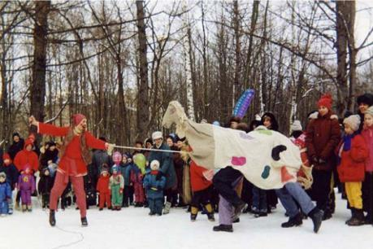
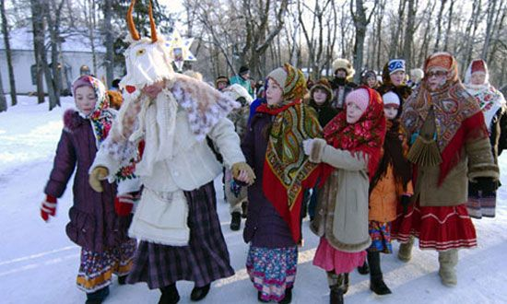
На Масленицу обычно «водили козу».
http://www.business-gazeta.ru/article/76787/
http://www.e-stal.ru/citynews/?p=1935

Slide 10
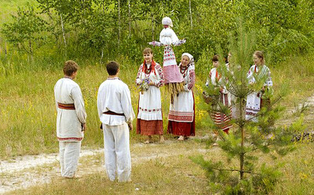
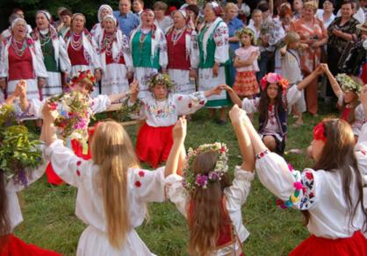
Празднование Троицы
http://news.meta.ua/metka:Моровськ/pictures/
http://kultura.com.ua/u-istokov-ukrainskoj-kultury

Slide 11
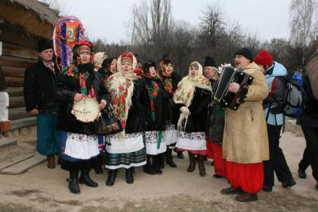
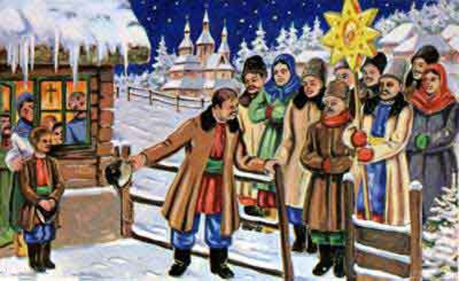
Празднование Рождества
http://cit.ua/article/22581/
http://yandex.ru/images/search?p=4&text=%D1%84%D0%BE%D1%82%D0%BE%20%20%D1%80%D0%BE%D0%B6%D0%B4%D0%B5%D1%81%D1%82%D0%B2%D0%B5%D0%BD%D1%81%D0%BA%D0%B8%D1%85%20%D0%BF%D1%80%D0%B0%D0%B7%D0%B4%D0%BD%D0%BE%D0%B2%D0%B0%D0%BD%D0%B8%D0%B9%2019%20%D0%B2%D0%B5%D0%BA%20%D0%BD%D0%B0%20%D0%BA%D1%83%D0%B1%D0%B0%D0%BD%D0%B8&img_url=http%3A%2F%2Fimg0.liveinternet.ru%2Fimages%2Fattach%2Fb%2F3%2F15%2F171%2F15171869_kolyada_01.jpg&pos=130&uinfo=sw-1600-sh-900-ww-1583-wh-739-pd-1-wp-16x9_1600x900&rpt=simage&_=1402731737870&pin=1

Slide 12
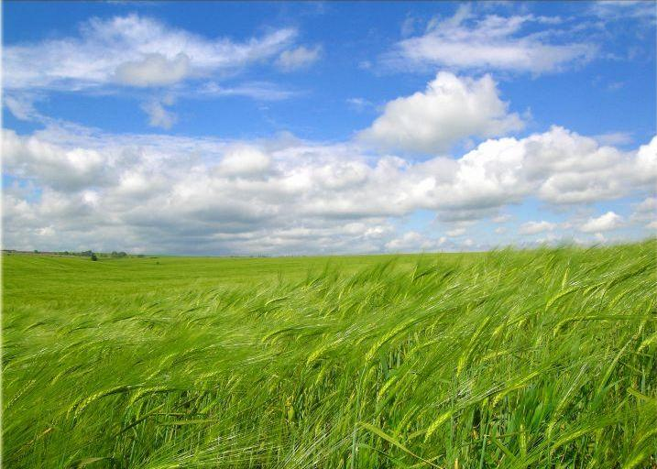
Спасибо за внимание!

